Slide 1


Состав слова. повторение.

Slide 2
Найдите однокоренные слова:
Садовник посадил
волшебный
сад.
Какие слова называются однокоренными?

Slide 3
Назовите одним словом
Ягоды, сваренные в сиропе
Варенье
Мастер по приготовлению пищи
Повар
Большая ложка для разлива пищи
Поварёшка
Маленький вареный пирожок
Вареник
Выделите корень в этих словах

Slide 4

Найдите однокоренные слова и назовите корень
Проплясали по лугам
Снежные метели.
Воробьи снеговикам
Песню просвистели.
У заснеженной реки
В снежном переулке
Звонко носятся снежинки,
Режут снег снегурки.
(С. Погореловский)
корень
Что называется корнем слова?
- это общая часть родственных слов

Slide 5


Подберите как можно больше однокоренных слов
сад
лес

Slide 6



Поставьте слово «чеснок» в нужной форме
Чеснок.
В чеснок много полезных веществ. Сок чеснок помогает залечивать раны. Раньше чеснок лечили кашель. Добрая слава у чеснок !
Какая часть слова изменяется?

Slide 7
- это изменяемая часть слова, помогает связывать слова по смыслу
окончание
Вылепили из снег…
а
Полез на дерев…
о
Пошли по тропинк…
е
Прилетели снегир…
и

Slide 8
Найдите основу слова:
основа
- Это часть слова без окончания.
2) холодная
1) кормушка
7) падают
3) летишь
4) зимний
8) снежинки
5) рассветы
6) снег

Slide 9
прошёл
повисла
настало
зацепила
приставка
- это часть слова, которая стоит перед корнем и служит для образования новых слов

Slide 10
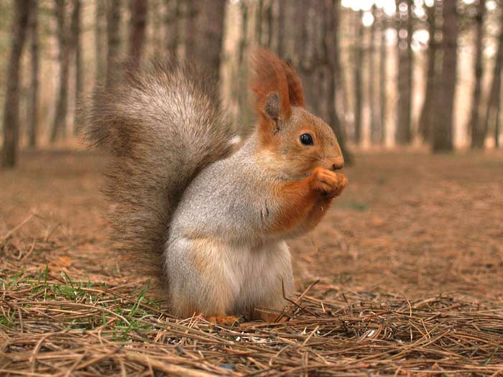
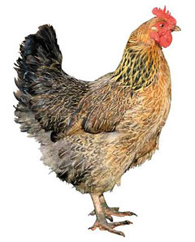
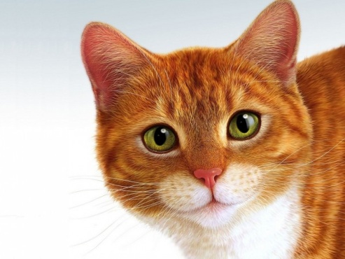
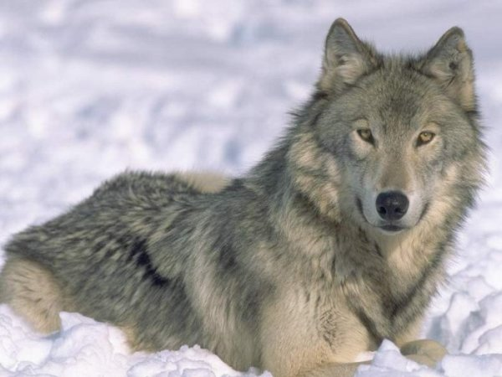
Игра: «Назови детёнышей»
У
бельчата
У
У
котята
цыплята
волчата
У

Slide 11
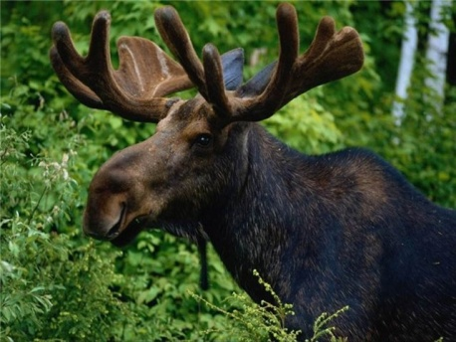
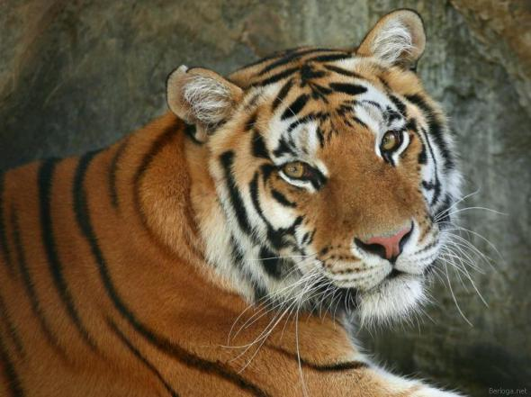
У
У
лосята
тигрята
суффикс
- это часть слова, которая стоит после корня и служит для образования новых слов

Slide 12

ПРИСТАВКА
КОРЕНЬ
СУФФИКС
ОКОНЧАНИЕ
ДЛЯ ОБРАЗОВАНИЯ НОВЫХ
СЛОВ
ОБЩАЯ ЧАСТЬ
РОДСТВЕННЫХ СЛОВ
ДЛЯ ОБРАЗОВАНИЯ НОВЫХ
СЛОВ
ИЗМЕНЯЕМАЯ ЧАСТЬ
ДЛЯ СВЯЗИ СЛОВ
В ПРЕДЛОЖЕНИИ
ОСНОВА СЛОВА

Slide 13
Домашнее задание
Разберите слова по составу
Заморозки, кленовый, кормушка, метёт, походка, переезд, пришкольный, сосна.
2303001315@ edu.tatar.ru (Cабирова З.Р)
gulina99.ildarovna@mail.ru (Нуриева Г.И)

